Slide 1





Приложение
“Спортивное совершенство”
Самоучитель - хорошо, а ИИ - еще лучше!
‹#›

Slide 2


АКТУАЛЬНОСТЬ ПРОЕКТА
Знаете ли вы, что почти 32% людей, который приняли решение самостоятельно заниматься спортом были обречены на получение множества травм. Мы решили эту проблему!
Актуальность (степень важности/востребованности решения определенной проблемы, задачи или вопроса на текущий момент, в конкретной ситуации, предпосылки, почему сможем решить /научно-технологические заделы)
проблема
тренды/данные, подтверждающие актуальность для ВУЗа/региона/предприятия
почему сможем решить /какие научно-технологические заделы, компетенции

Slide 3

ЦЕЛЕВАЯ АУДИТОРИЯ
те, кто купит наш продукт.
спортивный клуб
начинающие спортсмены
Кто является потенциальным потребителем вашего продукта/услуги, какие сегменты можете выделить, опишите целевую аудиторию, приведите конкретные характеристики сегмента клиентов, с которым будете работать;
‹#›

Slide 4

ПРОБЛЕМА
некомпетентность спортсменов при приступлении к занятиям по волейболу
высокая статистика травматизма
маленький бюджет клиента
‹#›

Slide 5

РЕШЕНИЕ
Что это такое? Мобильное приложение
Система обучения волейболу с помощью искусственного интеллекта
Контроль обучения и выдача рекомендаций в процессе обучения
Гарантированный минимум навыков, при прохождении программы полностью и соблюдения всех требований
описать, какое научно-технологическое решение лежит в основе продуктового предложения стартап-проекта,
какой существует научно-технологический задел (состояние на начало проекта)
основные предполагаемые технические параметры
что вы предлагаете, уникальные преимущества и выгоды для клиента
‹#›

Slide 6
ЦЕННОСТЬ, ЦЕННОСТНОЕ ПРЕДЛОЖЕНИЕ
Данное приложение поможет в:
достижении личной цели пользователя
популяризация здорового образа жизни
экономия времени и средств клиента
личная мотивация для занятий волейболом
Мы, стартап “Спортивное совершенство”
помогаем начинающим спортсменам
в ситуации принятия решения начать играть в волейболе
решить проблему отсутствия технических приёмов игры
с помощью ии, который точно отслеживает движения игрока и корректирует их
и получать пользу в виде сформированных на начальном уровне навыков
продукт будет помогать заинтересованным лицам получать навыки игры, доводить их до минимума (базы)
‹#›

Slide 7
РЫНОК
РЫНОК, на котором вы работаете, его объем, рост и уровень конкуренции;
Мы работаем на рынке B2C и B2B
Наша ЦА - это более 50% населения России, это 40 млн. человек
Объем рынка - 400 млн. рублей
Сегменты А и В - 10,5 млн. рублей
Сможем заработать в первый год - 5 млн. рублей
‹#›

Slide 8
БИЗНЕС-МОДЕЛЬ*
Продажа приложения и стоимость приложения
* Примеры: шеринг (аренда вместо покупки), подписка, freemium, lock-in (бритва и лезвие), самообслуживание, лицензия, комиссия и другие
‹#›

Slide 9
ТЕКУЩИЕ РЕЗУЛЬТАТЫ
Сформирована идея
Подтверждена потребность
Сформирована программа
Создан паспорт проекта

Slide 10
КОМАНДА СТАРТАПА
РОЛЬ | ФАМИЛИЯ ИМЯ | ФОТО
ЛИДЕР (CEO)
ТЕХНОЛОГ, РАЗРАБОТЧИК (CTO)
МАРКЕТОЛОГ (СMO)
Панфилёнок Маргарита Игоревна
Сивцева Полина Николаевна
Канев Артем Петрович
Ершова Алина Станиславовна
Петрищева Виктория Дмитриевна
‹#›

Slide 11

ПЛАНЫ РАЗВИТИЯ
Планы развития, основные укрупненные задачи
Разработать идею
Обозначить задачи проекта
Подготовить опрос
Разработать паспорт проекта
план-график на ближайшие 2-4 недели
ЧТО ДЕЛАЕМ | СРОК | ОТВЕТСТВЕННЫЙ
Разработка идеи
6.10.2023
Панфилёнок Маргарита
Петрищева Виктория
Сивцева Полина
Составление опроса
5.11.2023
Канев Артем
Ершова Алина
Разработка паспорта
7.11.2023
‹#›

Slide 12

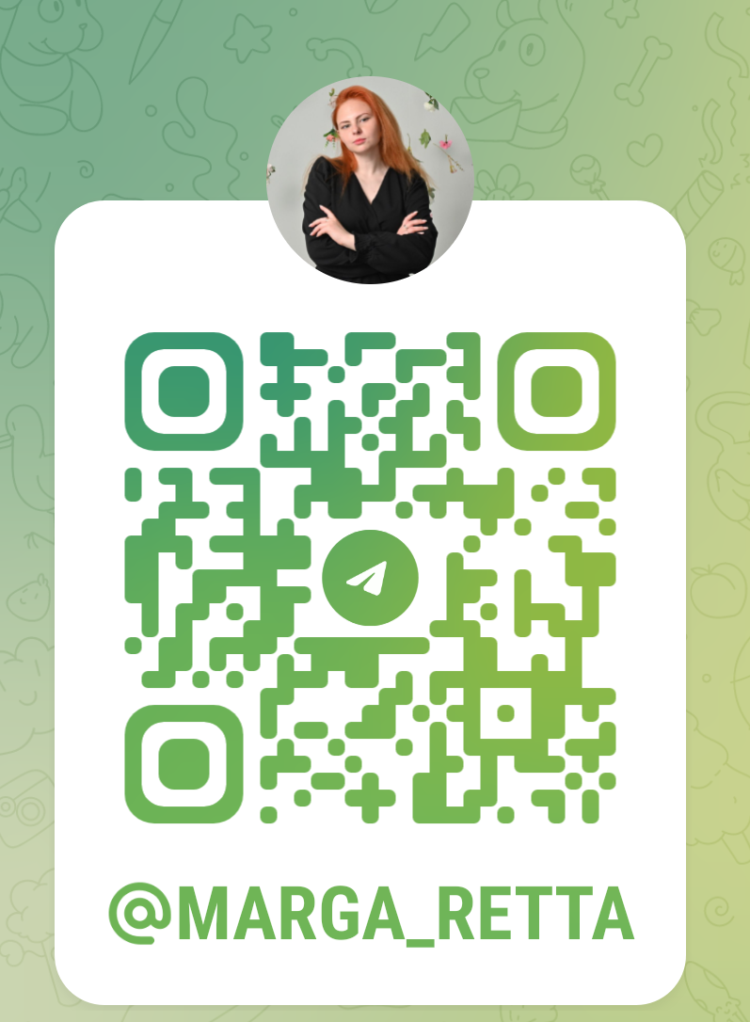
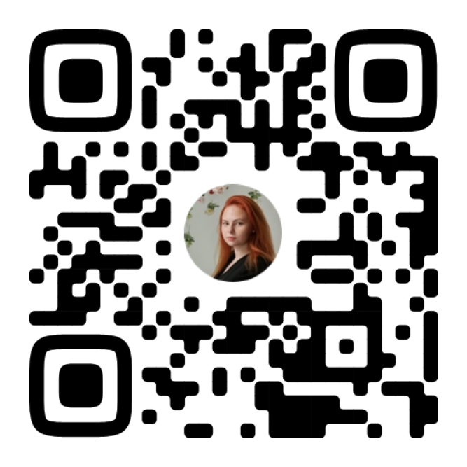
КОНТАКТЫ ЛИДЕРА
Панфилёнок Маргарита Игоревна
‹#›

